Slide 1
স্বাগতম

Slide 2
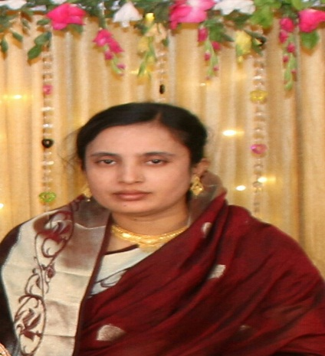
পরিচিতি
ঝরনা খাতুন
সহকারী শিক্ষক
রাজাপুর দরগাপাড়া উচ্চ বিদ্যালয়
নিয়ামতপুর, নওগাঁ।
মোবাইলঃ০১৭৩২৩৬৬১৩১
Email:jharnakhatun@gmail.com
শ্রেণিঃ নবম
বিষয়ঃ বাংলা ১ম পত্র
সময়ঃ ৫০ মিনিট
তারিখঃ ৩/০3/২০২১

Slide 3
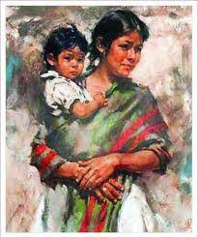
ছবিতে কিছু বুঝতে পারছ

Slide 4
এসো একটি ভিডিও দেখি

Slide 5
আজকের পাঠের আলোচ্য বিষয়-
পল্লিজননী
জসীম উদ্দীন

Slide 6
শিখনফল
এই পাঠ শেষে শিক্ষার্থীরা...
১। কবি পরিচিতি বলতে পারবে;
২। কঠিন কঠিন শব্দের অর্থ লিখতে ও বাক্য তৈরি করতে পারবে;
৩। পল্লির দরিদ্র পরিবারের জীবনচিত্র তুলে ধরতে পারবে।

Slide 7
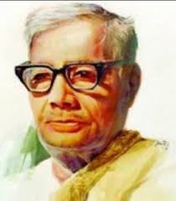
কবি পরিচিতি
জন্ম
১৯০৩ সালের ৩০ শে অক্টোবর, ফরিদপুর জেলার তাম্বুলখানা গ্রামে মাতুলালয়ে।
মৃত্যু
১৯৭৬ সালের ১৪ই মার্চ ঢাকায় মৃত্যুবরন করেন।
উল্লেখযোগ্য রচনা
নকসীকাথার মাঠ,সোজন বাদিয়ার ঘাট, সখিনা, মা যে জননী কান্দে, রাখালী, বালুচর, ধানক্ষেত, মাটির কান্না,, চলে মুসাফির, বোবা কাহিনী, হাসু, এক পয়সার বাশি, ডালিম কুমার, মধুমালা রঙিলা নায়ের মাঝি।
বিশেষ অবদান
পল্লির মানুষের আশা-সপ্ন আনন্দ- বেদনার আবেজ্ঞহন

Slide 8
একক কাজ
কবির জন্ম মৃত্যুসহ কয়েকটি কাব্য গ্রন্থের নাম লিখ।

Slide 9
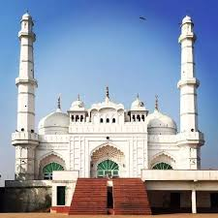
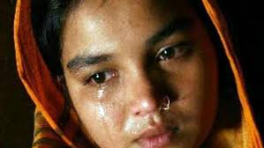
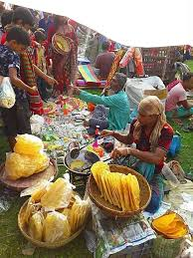
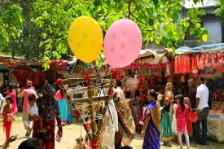
এস শব্দের অর্থগুলো জেনে নিই
নামাজের ঘর
মসজিদ
নয়ন নীর
চোখের পানি
আরঙের দিনে
হাট,বাজার বা মেলা

Slide 10
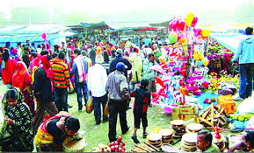
জোড়ায় কাজ
উপরের ছবিগুলো দেখে পাঁচটি বাক্য তৈরি করো।

Slide 11
কবিতা আবৃত্তি

Slide 12
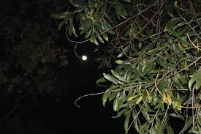
রাত থম থম স্তব্ধ নিঝুম, ঘোর-ঘোর- আন্ধার
নিশ্বাষ ফেলি তাও শোনা যায় নাই কোথা সাড়া কার।

Slide 13
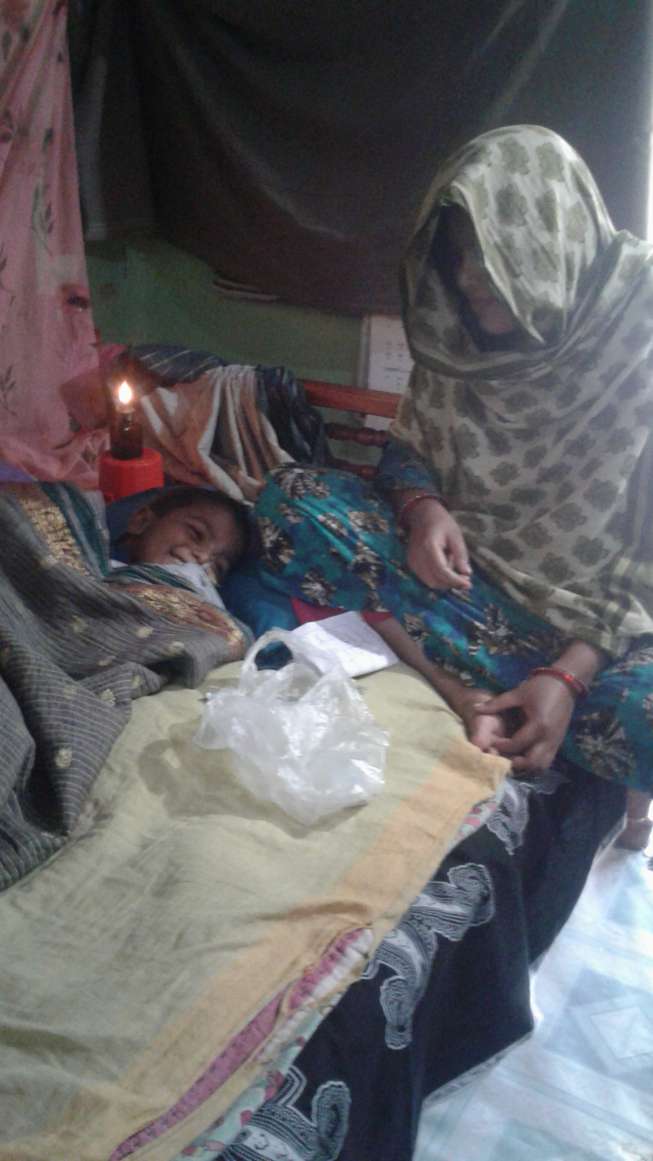
রুগণ ছেলের শিয়রে বসিয়া একেলা জাগিছে মাতা,
করুণ চাহনি ঘুম ঘুম যেন ঢুলিছে চোখের পাতা।

Slide 14
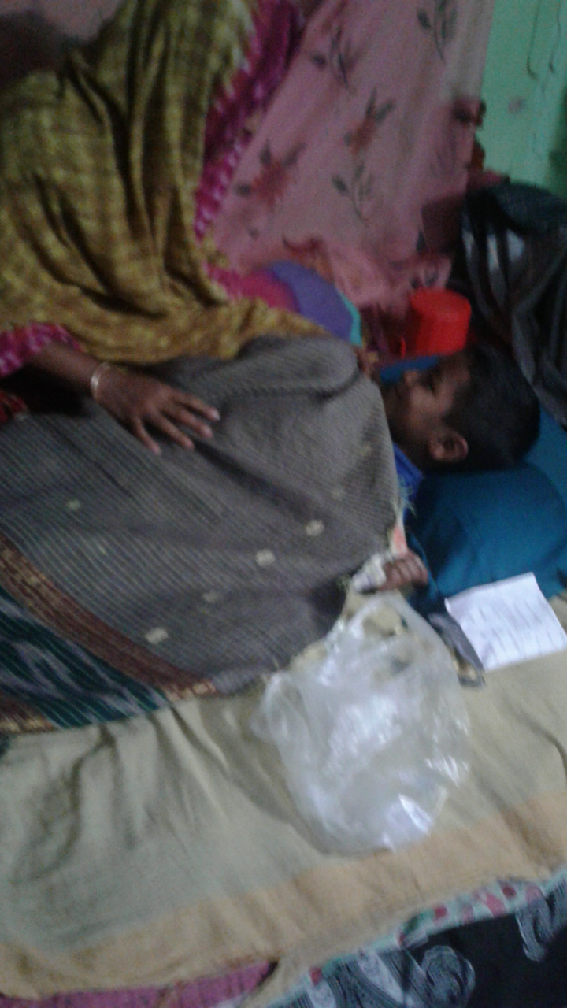
শিয়রের কাছে নিবু নিবু দীপ ঘুরিয়া ঘুরিয়া জ্বলে,
তারি সাথে সাথে বিরহী মায়ের একেলা পরাণ দোলে।

Slide 15
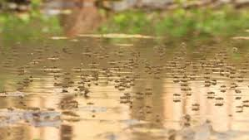
ভন ভন ভন জমাট বেদেছে বুনো মশকের গান
এদো ডোবা হতে বহিছে কঠোর পচান পাতার ঘ্রান।

Slide 16
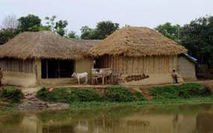
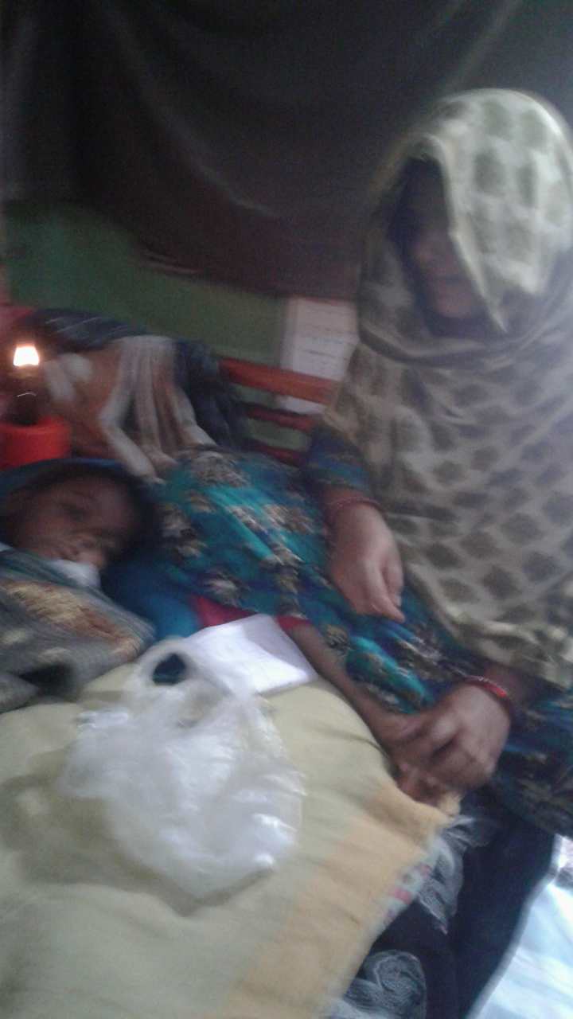
ছোট কুড়েঘর, বেড়ার ফাকেতে আসিছে শীতের বায়ু,
শিউরে বসিয়া মনে মনে মাতা গনিছে ছেলের আয়ু।
ছেলে কয়, 'মারে, কত রাত আছে, কখন সকাল হবে,
ভালো যে লাগেনা এমনি করিয়া কেবা শুয়ে থাকে কবে।'

Slide 17
মা কয়, 'বাচারে ! চুপটি করিয়া ঘুমো ত একটিবার',
ছেলে রেগে কয়, 'ঘুম যে আসেনা কি করিব আমি তার।'
পান্ডুর গালে চুমো খায় মাতা। সারা গায়ে দেয় হাত,
পারে যদি বুকে যত স্নেহ আছে ঢেলে দেয় তারি সাথ।

Slide 18
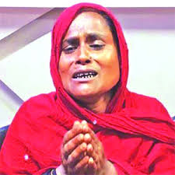
নামাজের ঘরে মোমবাতি মানে, দরগায় মানে দান,
ছেলেরে তাহার ভালো করে দাও কাদে জননীর প্রাণ।
ভালো করে দাও আল্লা রসুল ভালো করে দাও পীর,'
কহিতে কহিতে মুখখানি ভাসে বহিয়া নয়ন নীর!

Slide 19
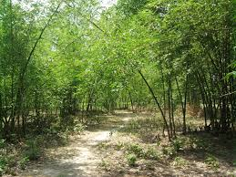
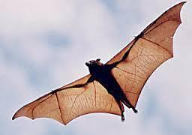
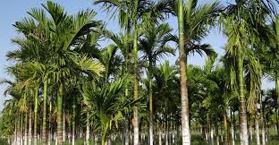
বাঁশ বনে বসি ডাকে কানা কুয়ো, রাতের আধার ঠেলি,
বাদুড় পাখার বাতাসেতে পড়ে সুপাড়ির বন হেলি।

Slide 20
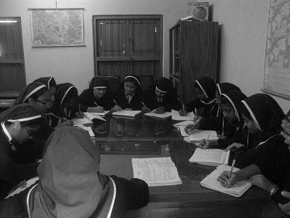
দলীয় কাজ
পল্লির দরিদ্র পরিবারের জীবন চিত্র বর্ণনা কর।

Slide 21
মূল্যায়ন
১। 'পল্লিজননী' কবিতাটি কোন কাব্যগ্রন্থ থেকে নেওয়া হয়েছে
(ক) হাসু
(খ) এক পয়সার বাসি
(গ) রাখালি
(ঘ) মাটির কান্না
২।'পল্লিজননী" চরিত্রে কোন বিষয়টি প্রাধান্য পেয়েছে?
(ক) বেদনাবোধ
(খ) অসহায়ত্ব
(গ) উতকন্ঠা
(ঘ) অস্থিরতা
৩। অসুস্থ পুত্রের শিউরে কাছে জ্বলা দীপটির অবস্থা কেমন?
(ক) উজ্জল
(খ) ভাঙা
(গ) মলিন
(ঘ) নিবু নিবু

Slide 22
বাড়ির কাজ
মা নামাজের ঘরে মোমবাতি আর দরগায় দান মানেন কেন? বুঝিয়ে লেখ।

Slide 23
ধন্যবাদ

